Slide 1
Сторінками рідної мови
Що ми називаємо мовленням?
Що потрібно для успішного спілкування?
Пригадайте вимоги щодо мовлення.
Яким повинно бути мовлення?
Як цього досягти?

Slide 2
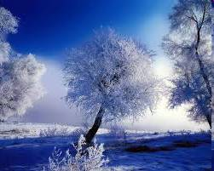
На сторінках словника
Зима –
Поезія –
Музика –
Живопис –
Скульптура –
?

Slide 3
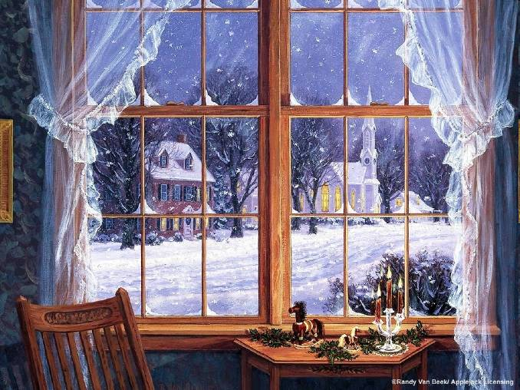
Подих зими

Slide 4
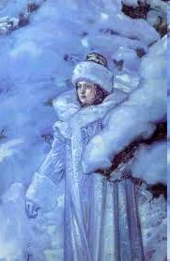
Зима в моїй уяві

Slide 5
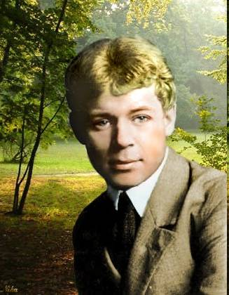
Сторінка поетична
Сергій Єсенін

Slide 6
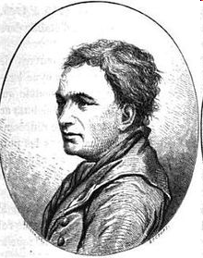
В гостях у Фальконе
Етьєн Фальконе

Slide 7
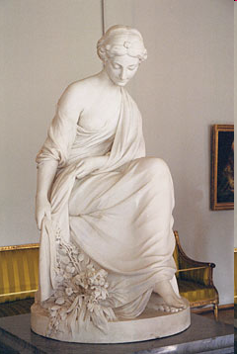
Етьєн Фальконе “Зима”

Slide 8
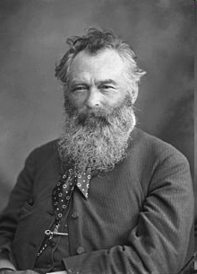
У світі живопису
І. Шишкін

Slide 9
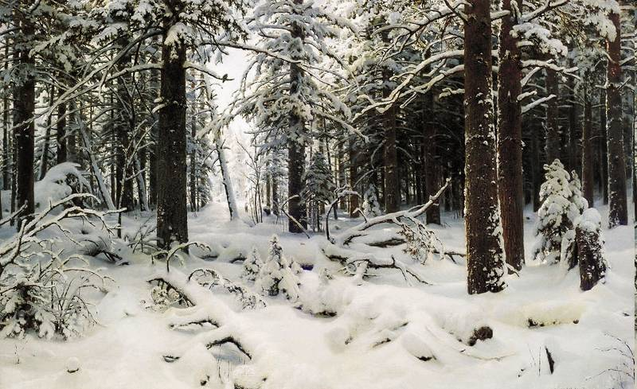
І. Шишкін “Зима”

Slide 10
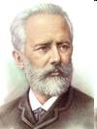

В полоні чарівних звуків
П.І.Чайковський

Slide 11
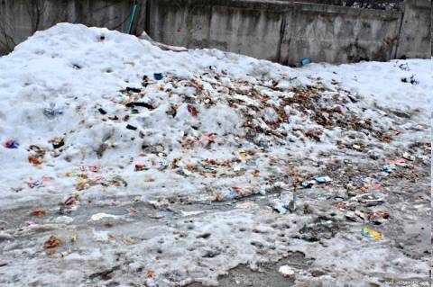
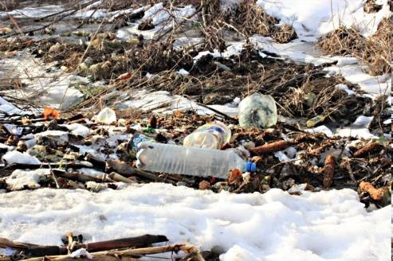
Екологічна сторінка

Slide 12
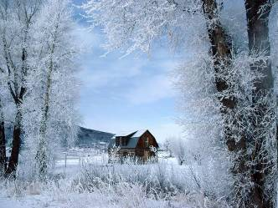
Сторінка домашнього завдання
Твір-мініатюра лист від імені зими”
Описати зимовий пейзаж

